Slide 1


Slide 2
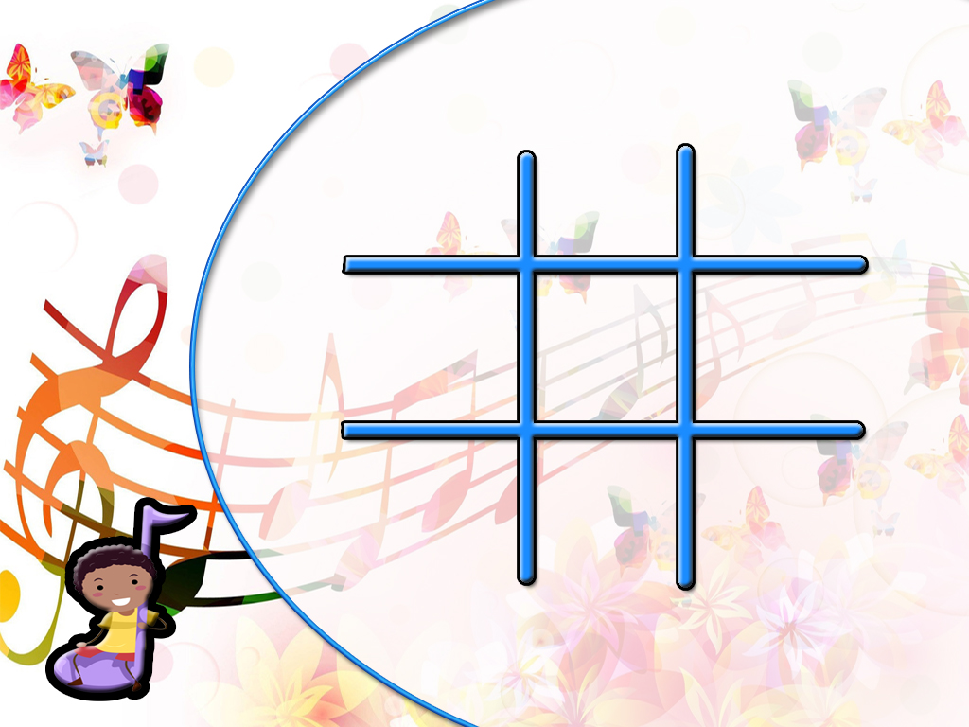














Slide 3


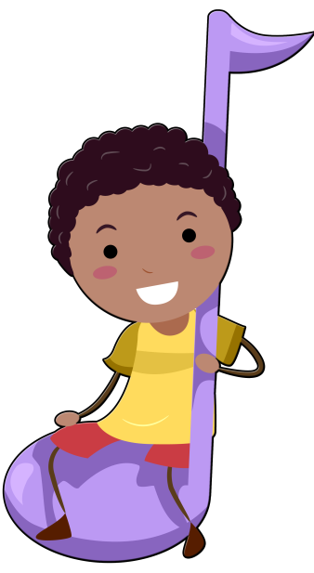
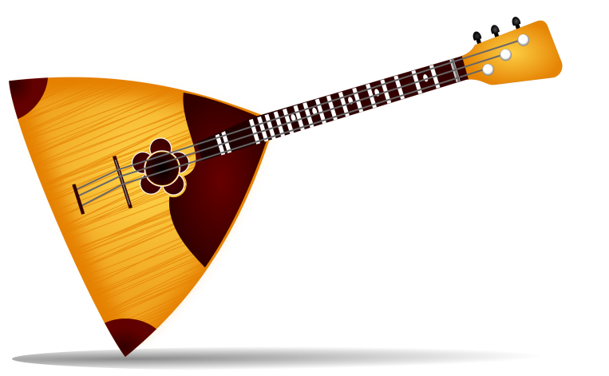
Три струны, играет звонко
Инструмент тот — «треуголка».
Поскорее узнавай-ка,
Что же это?

Slide 4
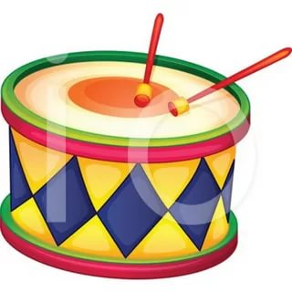

Со мной в поход легко идти,
Со мною весело в пути,
И я крикун, и я буян,
Я звонкий, круглый...

Slide 5

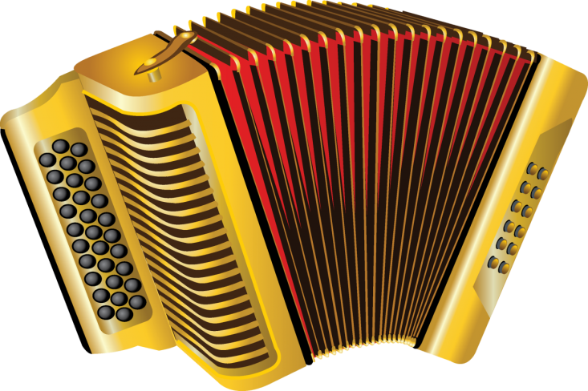
В руки ты ее возьмешь,
То растянешь, то сожмешь!
Звонкая, нарядная,
Русская, двухрядная.
Заиграет, только тронь,
Как зовут ее?

Slide 6
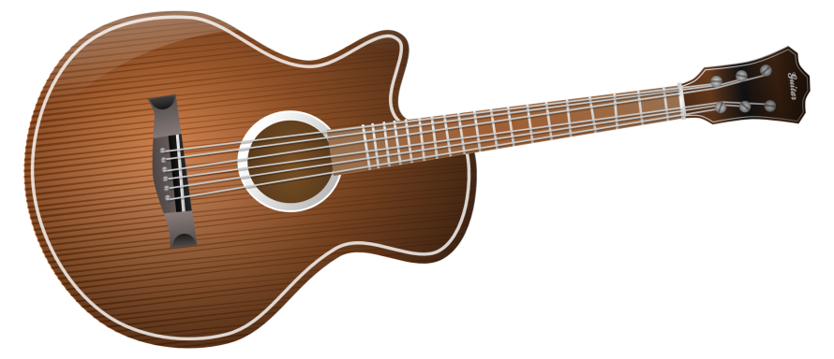
Звенит струна, поет она,
И песня всем ее слышна.
Шесть струн играют что угодно,
А инструмент тот вечно модный.
Он никогда не станет старым.
Тот инструмент зовем...

Slide 7

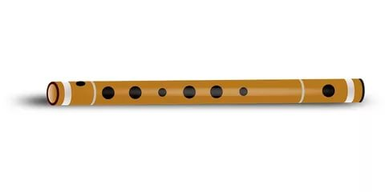
В лесу вырезана,
Гладко вытесана,
Поет-заливается.
Как называется?

Slide 8
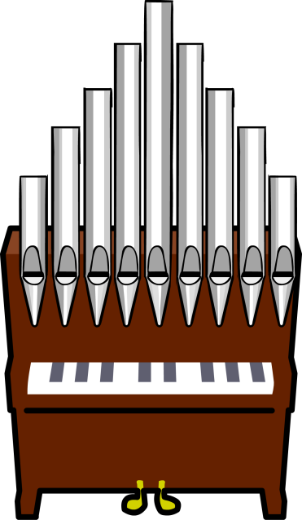
Это что за инструмент высотою в целый дом?
В трубы, в дерево одет, украшения на нем.
Голосов имеет много этот звучный великан.
Он то ласковый, то строгий, а зовут его...

Slide 9

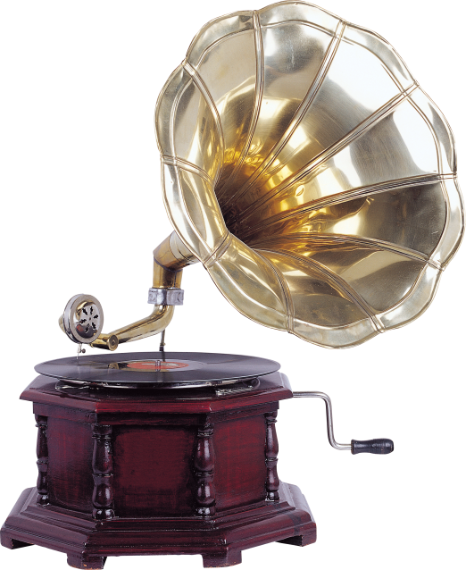
Музыкант, певец, рассказчик,
А всего — труба да ящик.

Slide 10
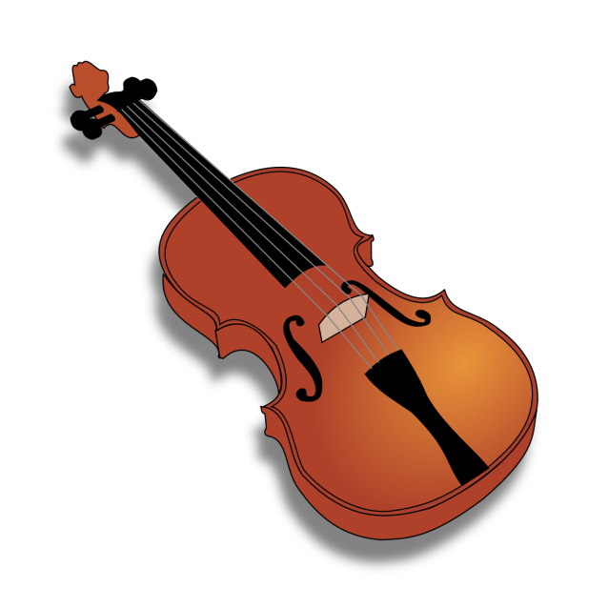
Как будто девушка запела,
И в зале словно посветлело.
Скользит мелодия так гибко.
Затихло все: играет...

Slide 11
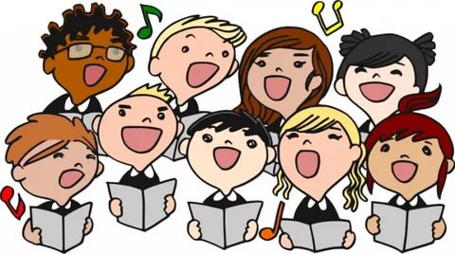
Песню запоем все вместе,
Зазвучит по школе песня.
Складно, слаженно и дружно.
Вместе петь, ребята, нужно.
Песней полон коридор —
Так старается наш..

